Slide 1
Vendredi 3 juillet séance 3 CM2

Slide 2
Calcul mental
Trouver rapidement le complément d’un nombre décimal à l’entier supérieur

Slide 3
Trouver rapidement le complément d’un nombre décimal à l’entier supérieur
1,3 + … = 2
Notes:
Partage équitable - autant chacun
3

Slide 4
Trouver rapidement le complément d’un nombre décimal à l’entier supérieur
1,3 + 0,7 = 2
Notes:
Partage équitable - autant chacun
4

Slide 5
Trouver rapidement le complément d’un nombre décimal à l’entier supérieur
3,8 + … = 4
Notes:
Partage équitable - autant chacun
5

Slide 6
Trouver rapidement le complément d’un nombre décimal à l’entier supérieur
3,8 + 0,2 = 4
Notes:
Partage équitable - autant chacun
6

Slide 7
Trouver rapidement le complément d’un nombre décimal à l’entier supérieur
… + 9,4 = 10
Notes:
Partage équitable - autant chacun
7

Slide 8
Trouver rapidement le complément d’un nombre décimal à l’entier supérieur
0,6 + 9,4 = 10
Notes:
Partage équitable - autant chacun
8

Slide 9
Trouver rapidement le complément d’un nombre décimal à l’entier supérieur
7,1 + … = 8
Notes:
Partage équitable - autant chacun
9

Slide 10
Trouver rapidement le complément d’un nombre décimal à l’entier supérieur
7,1 + 0,9 = 8
Notes:
Partage équitable - autant chacun
10

Slide 11
Trouver rapidement le complément d’un nombre décimal à l’entier supérieur
6,75 + … = 7
Notes:
Partage équitable - autant chacun
11

Slide 12
Trouver rapidement le complément d’un nombre décimal à l’entier supérieur
6,75 + 0,25 = 7
Notes:
Partage équitable - autant chacun
12

Slide 13
Trouver rapidement le complément d’un nombre décimal à l’entier supérieur
2,95 + … = 3
Notes:
Partage équitable - autant chacun
13

Slide 14
Trouver rapidement le complément d’un nombre décimal à l’entier supérieur
2,95 + 0,05 = 3
Notes:
Partage équitable - autant chacun
14

Slide 15
Trouver rapidement le complément d’un nombre décimal à l’entier supérieur
… + 0,25 = 1
Notes:
Partage équitable - autant chacun
15

Slide 16
Trouver rapidement le complément d’un nombre décimal à l’entier supérieur
0,75 + 0,25 = 1
Notes:
Partage équitable - autant chacun
16

Slide 17
Trouver rapidement le complément d’un nombre décimal à l’entier supérieur
8,99 + … = 9
Notes:
Partage équitable - autant chacun
17

Slide 18
Trouver rapidement le complément d’un nombre décimal à l’entier supérieur
8,99 + 0,01 = 9
Notes:
Partage équitable - autant chacun
18

Slide 19
Grandeurs et mesures
Distinguer aire et périmètre

Slide 20
Distinguer aire et périmètre
Détermine le périmètre de la figure A.
Le périmètre de la figure est la longueur de son contour.
Figure A
La longueur du rectangle est 8 cm.
L = 8 cm
La largeur du rectangle est 6 cm.
l = 6 cm
Périmètre du rectangle = Longueur + largeur + Longueur + largeur
Périmètre du rectangle = 2 x Longueur + 2 x largeur
Les carreaux de la figure font 1 cm².
2 x 8 cm + 2 x 6 cm = 16 cm + 12 cm = 28 cm
Le périmètre du rectangle est 28 cm.

Slide 21
Distinguer aire et périmètre
Détermine l’aire de la figure A.
Figure A
L’aire est la mesure d’une surface.
Le rectangle est composé de 6 lignes de 8 carrés de 1 cm de côté.
Il y a donc 48 carrés d’aire 1 cm².
Le rectangle a une aire de 48 cm².
Les carreaux de la figure font 1 cm².

Slide 22
Distinguer aire et périmètre
Détermine le périmètre et l’aire de la figure B.
Figure B
Périmètre du rectangle = 2 x Longueur + 2 x largeur
2 x 12 cm + 2 x 2 cm = 24 cm + 4 cm = 28 cm
Le périmètre de la figure B est 28 cm.
Les carreaux de la figure font 1 cm²
Le rectangle est composé de 2 lignes de 12 carrés de 1 cm de côté.
Il y a donc 24 carrés d’aire 1 cm².
Le rectangle a une aire de 24 cm².

Slide 23
Distinguer aire et périmètre
Compare les aires et les périmètres des deux figures.
Que remarques-tu?
Figure A
Figure B
Les carreaux de la figure font 1 cm²
Périmètre = 28 cm
Aire = 24 cm²
Les carreaux de la figure font 1 cm²
Périmètre = 28 cm
Aire = 48 cm²
Le rectangle de la figure B a le même périmètre que celui de la figure A mais il n’ a pas la même aire.
Des figures peuvent avoir le même périmètre mais des aires différentes.

Slide 24
Distinguer aire et périmètre
Les jardins des Perez et des Lacour sont de formes différentes.
M. Lacour se plaint d’avoir plus de travail lorsqu’il doit tailler la haie ou tondre la pelouse.
M. Lacour a-t-il raison?
Calcule les périmètres et les aires de chaque terrain pour vérifier.
10 m
P = 20 m
A = 12 m²
P = 16 m
A = 12 m²
Lacour
Perez
Des figures peuvent avoir la même aire, mais des périmètres différents.

Slide 25
Problèmes
Calculer des aires et des périmètres

Slide 26
Le quiz du jour
Aire ou périmètre ?

Slide 27
Le quiz du jour
Calculer la longueur du tour de la cour, c’est calculer ….
le périmètre

Slide 28
Le quiz du jour
Calculer le contour d’un tableau, c’est calculer ….
le périmètre

Slide 29
Le quiz du jour
Calculer la surface d’un appartement, c’est calculer ….
l’aire

Slide 30
Le quiz du jour
Calculer la longueur de la clôture d’un champ, c’est calculer ….
le périmètre

Slide 31
Le quiz du jour
Calculer le nombre de carreaux pour carreler la salle de bain ,
c’est calculer ….
l’aire

Slide 32
Correction du problème donné : Enclos
Henri veut préparer un enclos pour que son chien ait de la place pour courir. Il prévoit un terrain de 23 m sur 16 m. De quelle aire le chien disposera-t-il pour jouer ?
Aire = 23 x 16
Aire = 23 x (10 + 6)
Aire = (23 x 10) + (23 x 6)
Aire = 230 + 138 = 368
Le chien disposera d’une aire de 368 m².

Slide 33
La famille Lopez vient visiter une propriété qu’elle envisage d’acheter.
a. Quel est le périmètre de la propriété ?
b. Quelle est la surface de la maison ?
90 m
30 m
40 m
30 m
Maison
jardin
30 m
30 m

Slide 34
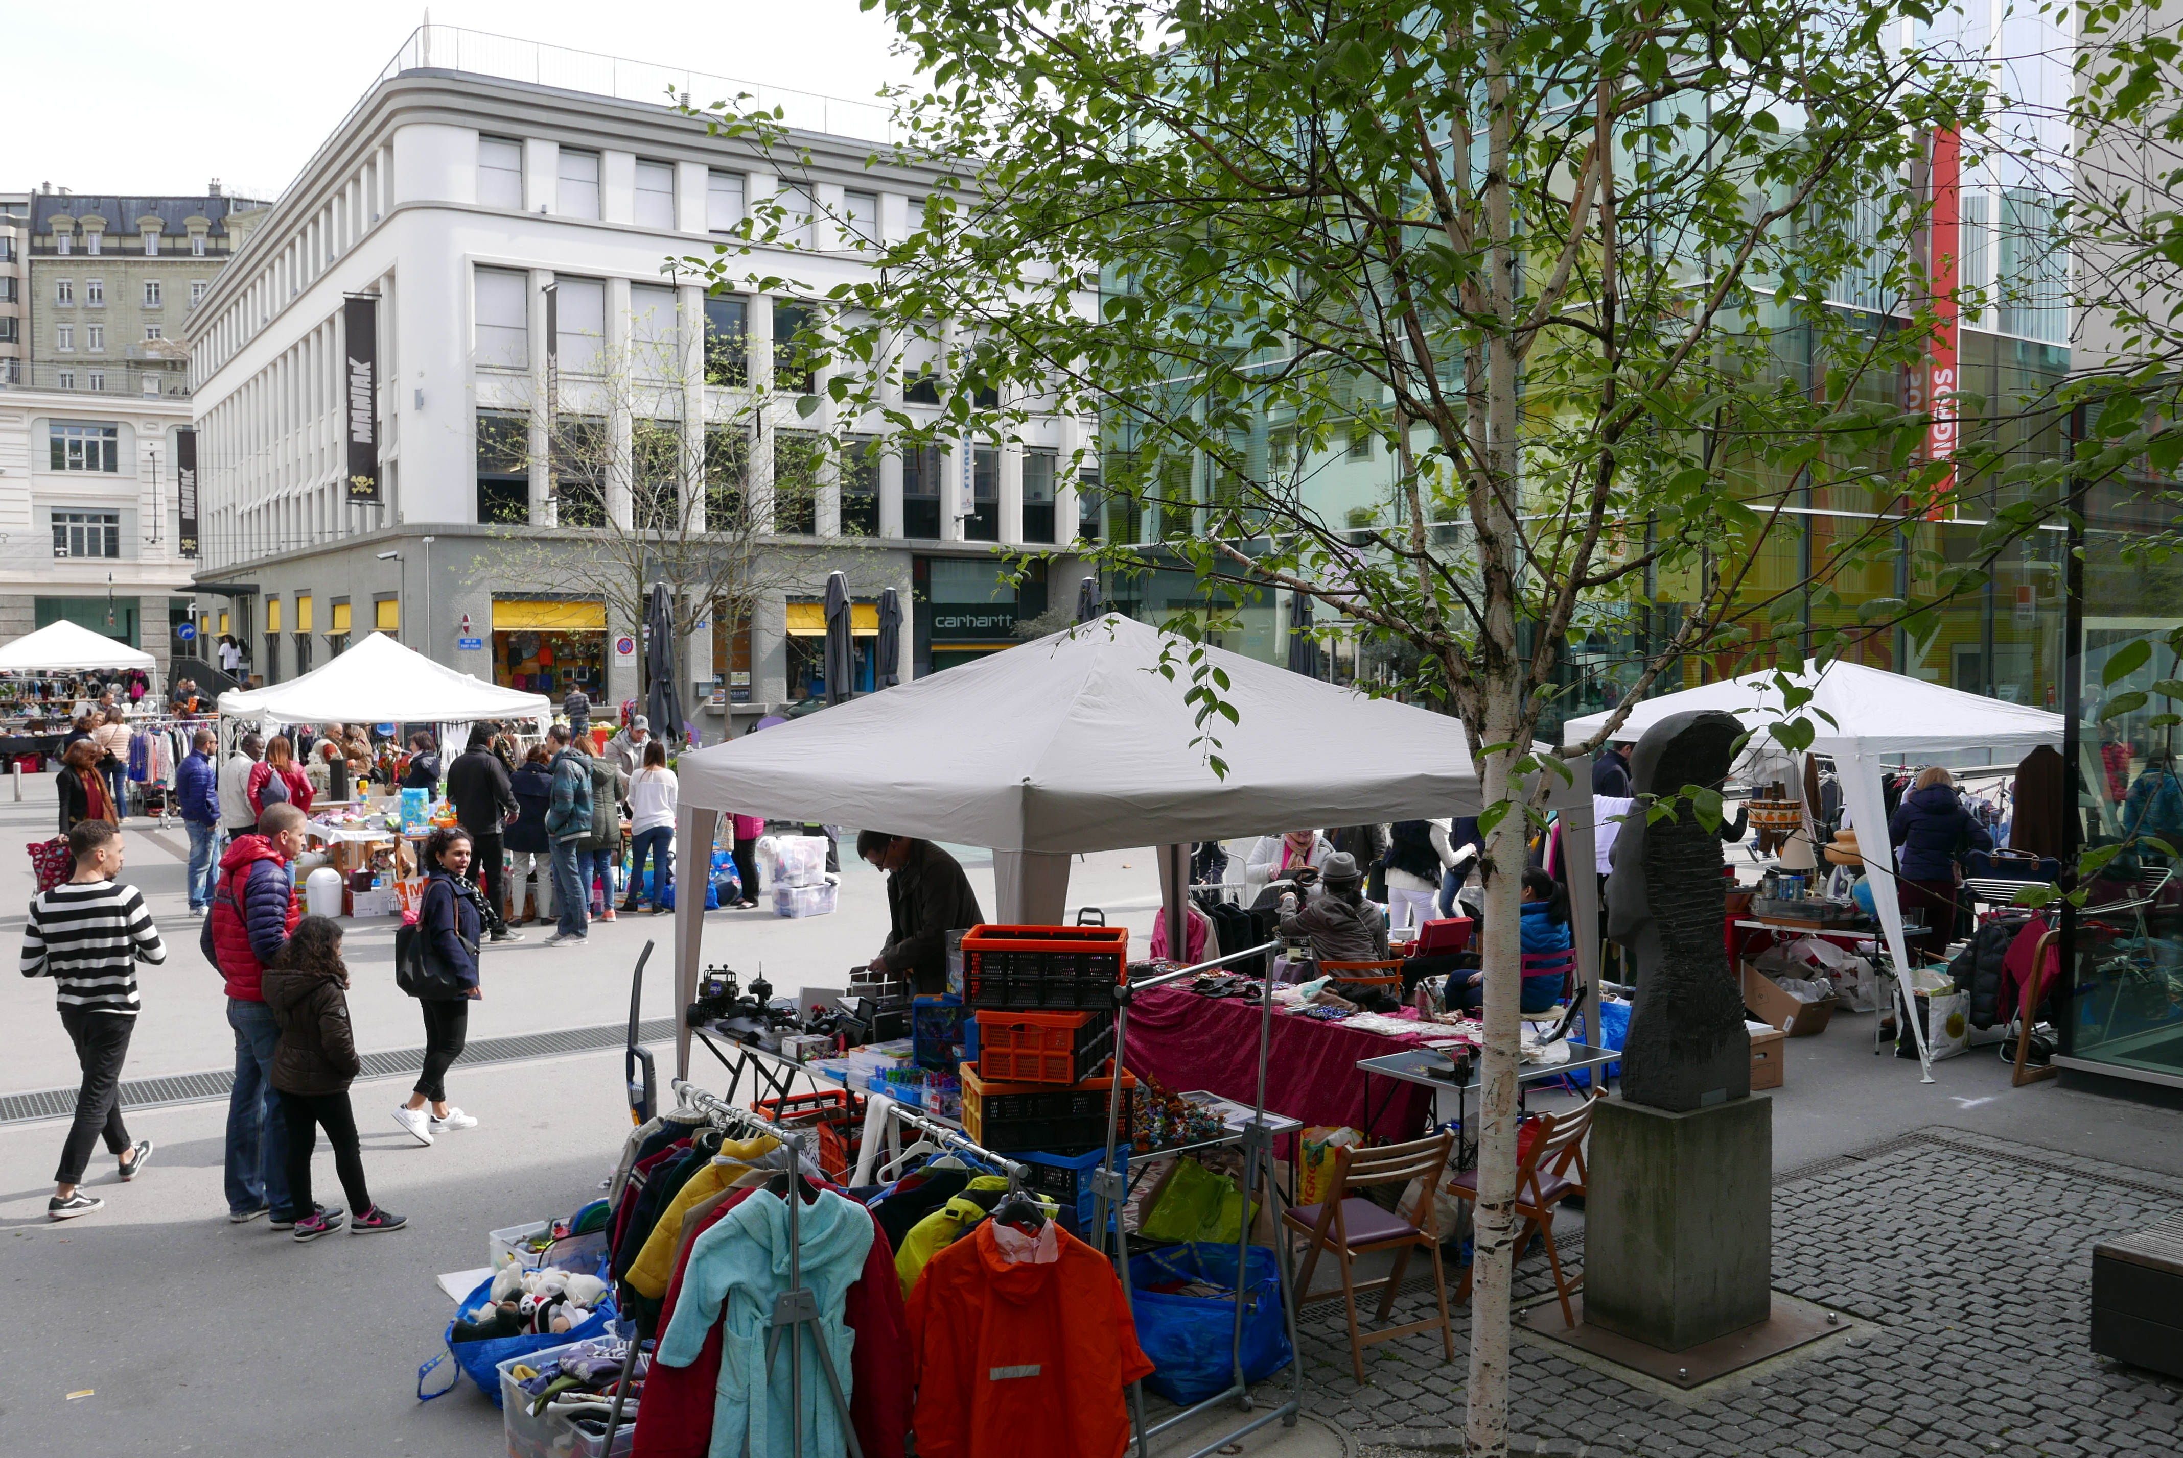
Vide grenier
Pour participer à un vide grenier, Nicolas a loué une tente rectangulaire dont les côtés mesurent 3,5 m et 2 m.
a. Calcule le périmètre de son emplacement.
b. Calcule l’aire dont il dispose.

Slide 35
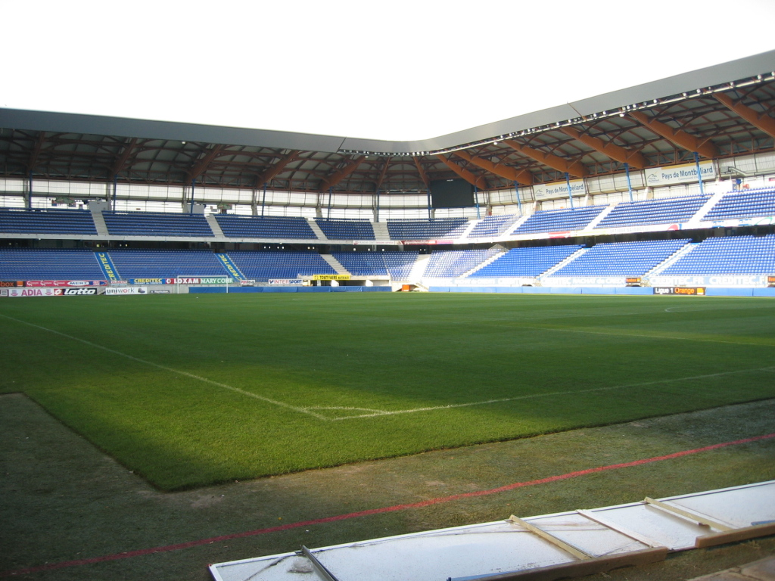
Panneaux publicitaires
Un architecte doit poser des panneaux publicitaires de 2 mètres de long chacun tout autour d’un stade. Il peut poser 40 panneaux et doit laisser 4 passages de 3,20 mètres chacun pour que les joueurs puissent circuler.
Quel est le périmètre du terrain ?

